Slide 1
Mrežno mjesto i mrežne stranice

Slide 2
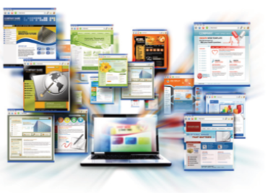
Prisjetimo se…
Internet je globalna računalna mreža koja svojim korisnicima nudi više usluga.
Jedna od internetskih usluga je WWW (World Wide Web), koja omogućuje objavu, pretraživanje i preuzimanje sadržaja s mrežnih stranica.

Slide 3
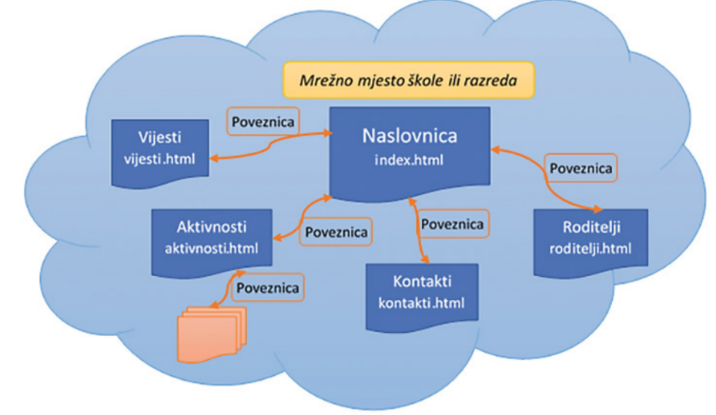
Mrežno mjesto
Mrežno mjesto ili sjedište (engl. Web site) je mjesto (mapa) na lokalnom ili udaljenom računalu (poslužitelju) koja obuhvaća više povezanih mrežnih stranica.

Slide 4
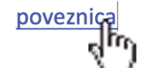
Mrežna stranica
Mrežna stranica je pojedinačni HTML – hipertekstualni dokument kojem pristupamo putem mrežnih preglednika.
Mrežne stranice međusobno su povezane poveznicama – linkovima, koje mogu biti riječi, slika ili područja na koja možemo kliknuti i otvoriti sadržaj.
Svako mrežno mjesto ima početnu ili naslovnu stranicu najčešćeg naziva index.html.

Slide 5
Adresa mrežne stranice (URL)
Svaka mrežna stranica ima svoju jedinstvenu URL (Uniform Resource Locator) adresu.
Protokol
Mrežni
servis
Domena
Vršna
domena
Naziv mrežne
stranice

Slide 6
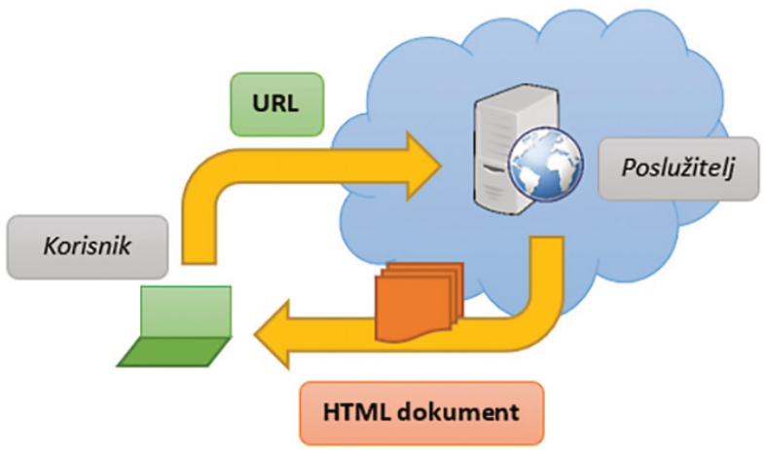
Pristup mrežnoj stranici
Nakon što izradimo i objavimo mrežno mjesto na poslužitelju, ono postaje dostupno korisnicima interneta.
Pristup mrežnoj stranici – komunikacija
korisnika i poslužitelja

Slide 7
Dijelovi mrežnih stranica
Uobičajeni dijelovi mrežnih stranica su:
zaglavlje – obično sadrži logotip, poveznice na društvene mreže, datum i vrijeme i slično
navigacija – obuhvaća popis poveznica koje korisnicima omogućuju kretanje mrežnim mjestom i pronalaženje sadržaja
sadržaj mrežne stranice – dio stranice na kojem se nalaze tekstovi, slike, grafički prikazi, upitnici i ankete, video i slično
podnožje – informacije o privatnosti, uvjetima uporabe, podatke o autoru i slično

Slide 8
Preporuke za dobar dizajn stranice
Ukoliko želimo da stranica bude privlačna korisnicima dobro je slijediti korake:
neka mrežna stranica bude funkcionalna
privucite pažnju
važna je jednostavnost
lako korištenje
mobilna verzija mrežne stranice
SAVJETI

Slide 9
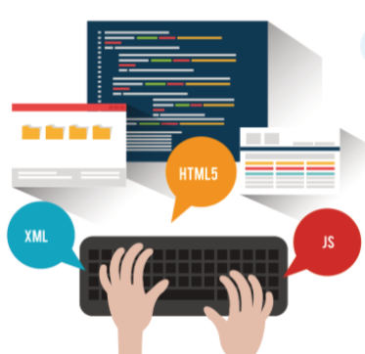
ZADATAK
Posjetite mrežnu stranicu svoje škole. Krećite se navigacijom stranice i pokušajte uočiti dijelove mrežne stranice koje smo spomenuli.
Što možete zaključiti o dizajnu mrežne stranice vaše škole?

